Slide 1
方案名称
汇报人：
科室：
申办方：（注明外资、内资、合资）
CRO：（如有，注明外资、内资、合资）
注：此模版为初始项目伦理汇报模版，汇报时间请严格把握在5min，本模版中标红色字体部分的填写说明请在PPT做好后删除。

Slide 2
主要内容
研究背景
研究药物/器械介绍
研究方案
知情同意书
招募广告及保险证明
其它
参研单位与主研列表
本中心研究团队

Slide 3
参研单位及主研列表
****医院（牵头单位）
****医院
****医院
****医院

Slide 4
本中心研究团队
研究者 | 职 称 | GCP培训证书日期 | 在试验中职责

Slide 5
研究药物（器械）介绍 （包括作用机制及用途，注：不超过1页）

Slide 6
研究方案（注：包括研究目的、研究设计、入排标准、终点指标、合并用药和治疗、发生不良事件的处理预案等，不超过3页）

Slide 7
知情同意书（注：包括参加研究的风险、受益及补偿情况，以及研究所用的药物/器械及相关检查费用（注明相关费用及费用由谁来出）,研究结果的使用和个人信息的保密及受试者权利和相关注意事项，不超过3页）

Slide 8
招募广告（注：不超过1页）

Slide 9
保险（注：不超过1页）

Slide 10
其它（如有）

Slide 11
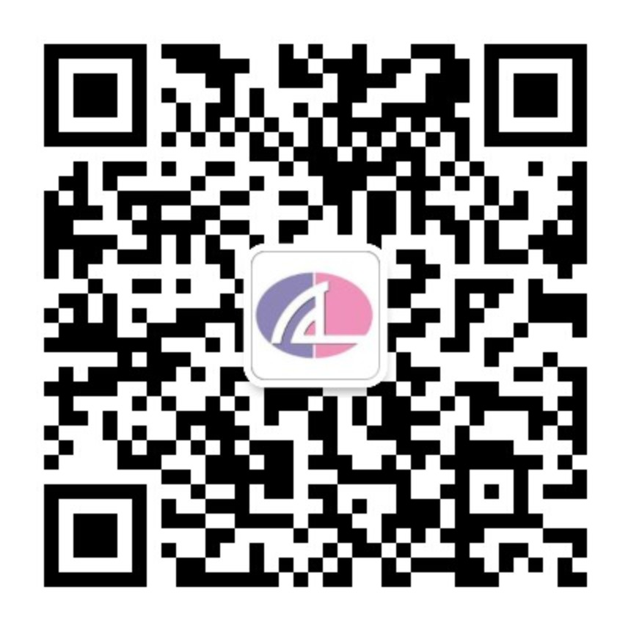
谢 谢
泰达国际心血管病医院

